Slide 1
OTOP Registration in 2022
Producer/ Entrepreneur
OTOP Products
Total 97,391
Total 219,476
Producer/ Entrepreneur
Groups 53,294
Individuals 42,264
SMEs 1,834
Category
Food 84,324
Beverage 11,467
Textile 42,084
Decoration 53,358
Herbal 28,243
DATA
Quadrant ABCD
A = 9,460
B = 9,989
C = 25,902
D = 174,125
As 30 September 2022

Slide 2
OTOP Product Champion
As 18 October 2022
Product total
19,560 Products
1 star 191 Products
2 stars 1,397 Products
score below 50
score from 50 -69
3stars 4,055 Products
4 stars 6,199 Products
Score from 70 -79
score from 80 - 89
5 stars 3,633 Products
Score from 90 -100

Slide 3
OTOP Product Champion
As 18 October 2022
Product
Total 16,084 Product
Categories | OTOP Product Champion results |  |  |  |  | Total
 | 1 | 2 | 3 | 4 | 5
Food | 85 | 231 | 467 | 1,691 | 1,407 | 3,881
Beverage | 2 | 7 | 81 | 374 | 169 | 633
Fabric & Dressing Wear | 17 | 366 | 1,449 | 2,850 | 1,601 | 6,283
Furnishing, Decoration & Souvenir | 17 | 698 | 1,877 | 844 | 181 | 3,617
Herbal Product | 70 | 95 | 181 | 440 | 275 | 1,061
รวม | 191 | 1,397 | 4,055 | 6,199 | 3,633 | 15,475

Slide 4
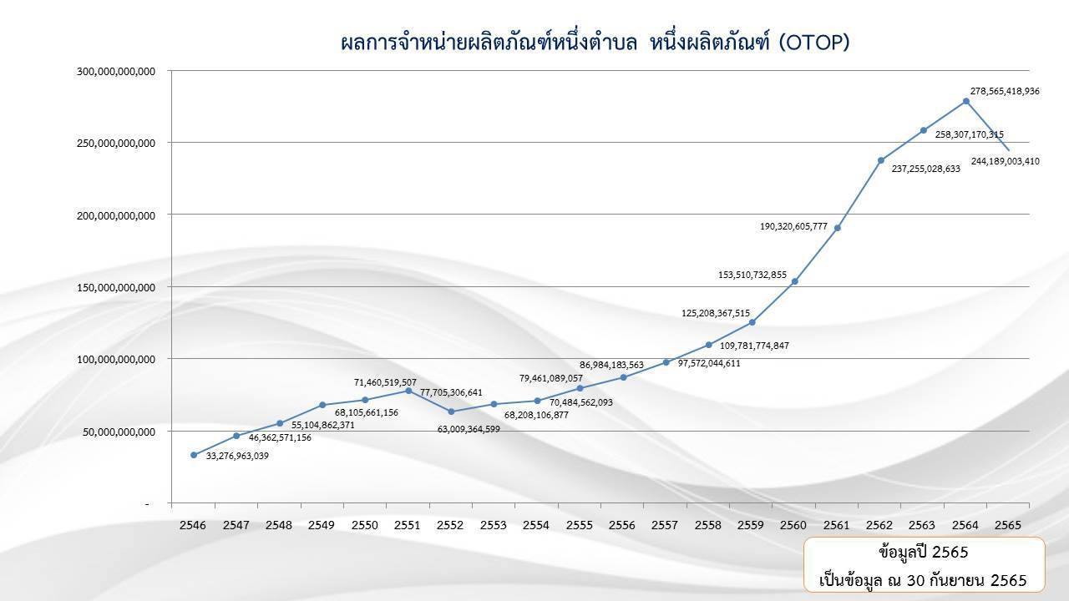
Sales Volume
Sales Volume
30 September 2022

Slide 5
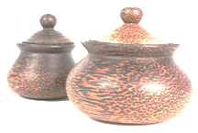
Success Factors
1
Existing Social Capitals - Groups & Local Wisdom
Government’s commitment –(National Agenda)
2
8
OTOP Brand
Agency Integration –
Effectiveness
3
7
Knowledge Based Development of Products
People/ Community Participation
4
6
Sufficient and Competent Government Field Officers
Focused Policy on Grassroots Economy
5
Notes:
ทั้งนี้จะเห็นได้ว่านอกเหนือจากที่กล่าวมาข้างต้นแล้วยังมีอีกหลายปัจจัยที่ส่งผลให้โครงการหนึ่งตำบล หนึ่งผลิตภัณฑ์ ประสบผลสำเร็จ เช่น
1) ด้านเครือข่ายความร่วมมือ
2) ด้านการเงิน การบัญชี
3) ด้านผลิตภัณฑ์
4) ด้านบริหารจัดการ แรงงาน
5) ด้านสนับสนุนจากหน่วยงานภายนอก
6) ด้านการผลิต
7) ด้านผู้นำ
8) ด้านการบริหารจัดการ
9) ด้านการตลาด
10) ด้านความเข้มแข็งของชุมชน

